Slide 1
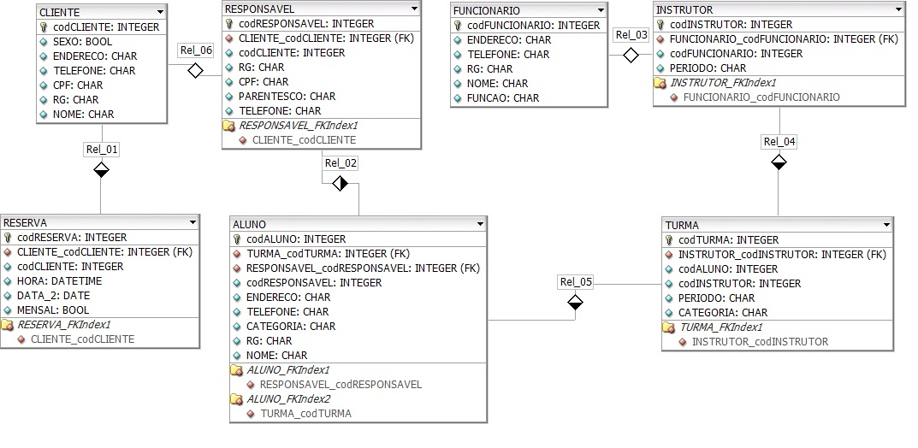
Diagrama de entidade e relacionamento

Slide 2
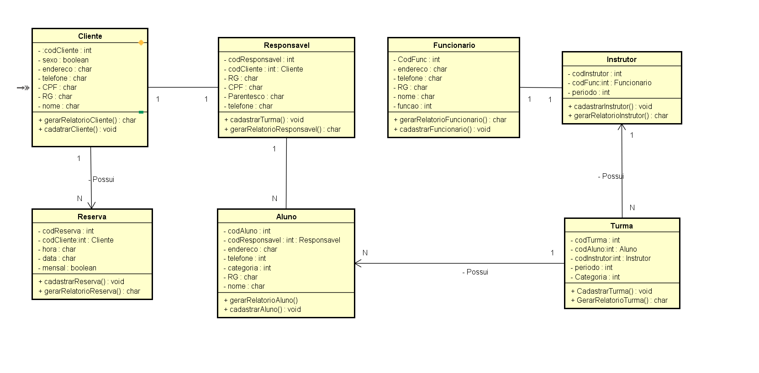
Diagrama de Classes

